Slide 1
COURS THEORIQUES PLONGEE
NIVEAU 2
(5ème partie)

Slide 2
LE MATERIEL
Rappels
Tout utilisateur d’une bouteille de plongée doit connaître les règlements en vigueur et certains principes pour permettre son utilisation en toute sécurité.
Un détendeur est la partie la plus vitale. Une approche de son fonctionnement peut permettre de comprendre et d’éviter les pannes et les surprises en plongée.
La bouteille de plongée
Le corps
Matière: Acier, aluminium. (bientôt fibre de carbone)
Capacité: exprimée en litre d’eau.
Mono 12 L ; 2,4 m³ à 200 bars.
Mono 15 L ; 3 m³ à 200 bars.
Bi de 2 x 8 L ; 3,2 m³ à 200 bars.
Bi de 2 x 12 L ; 4,8 m³ à 200 bars.

Slide 3
Le corps
Inscriptions:
Lieu, année et numéro de fabrication, de série ou d’identification.
Capacité (en litres d’eau), nature du gaz, de l’alliage.
Poids à vide en Kg.
Pression de service, de chargement en bars et température de chargement.
Pression d’épreuve en bars (1,5 fois la pression de service)
Dates des ré-épreuves et poinçon des mines (tête de cheval).
Pas et caractéristiques du filetage.
Précautions:
Eviter les chocs et les différences de température.
Coucher le bloc. Stockage debout.
Ne pas ouvrir en grand à l’air libre.
Visite intérieure annuelle.
Réglementation:
Transport d’un bloc gonflé interdit dans les transports collectifs et réglementé dans les véhicules perso.

Slide 4
Ré-épreuve obligatoire:
Bouteille acier jamais visité; tous les 2 ans.
Bouteille acier visité (TIV); tous les 5 ans.
Bouteille alu; tous les 5 ans.
Le sanglage
Traditionnel ou Dumas: 2 sangles dorsales et la sous-cutale.
Back-pack: Cadre plastique avec 2 sangles dorsales et une ceinture.
Gilet (ou stabilizing jacket): Plus courant, gilet construit autour d’un back-pack amélioré.
La robinetterie
Le tube plongeur: Empêche de colmater le passage de l’air par la corrosion, les particules d’huile ou l’eau si on a la tête en bas.
Le robinet de conservation: Permet d’ouvrir et de fermer la bouteille.

Slide 5
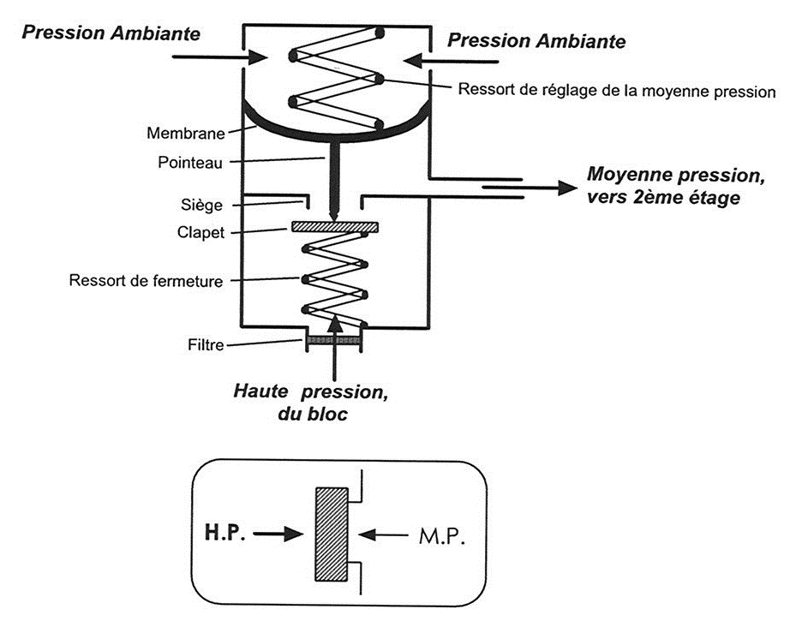
Le détendeur
Principe
But: Détendre l’air afin de le donner à la demande, à pression ambiante, dans toute les positions.
Principe du 1er étage: celui fixé sur la bouteille.
Il filtre et détend l’air à la pression ambiante + 9 bars. Haute Pression devient Moyenne Pression
Bouteille fermée, le ressort ferme le clapet
Ouverture HP; l’air entre dans la 1ère chambre
Dépression dans la 2ème chambre (inspiration)
La membrane s’enfonce, appuie sur le pointeau
Repousse le clapet.
L’air passe dans la 2ème chambre à pression
ambiante + 9 bars grâce au ressort.
Le pointeau remonte à l’arrêt d’inspiration.
Ferme la chambre. L’air sort vers le 2ème étage.
Moyenne Pression.

Slide 6
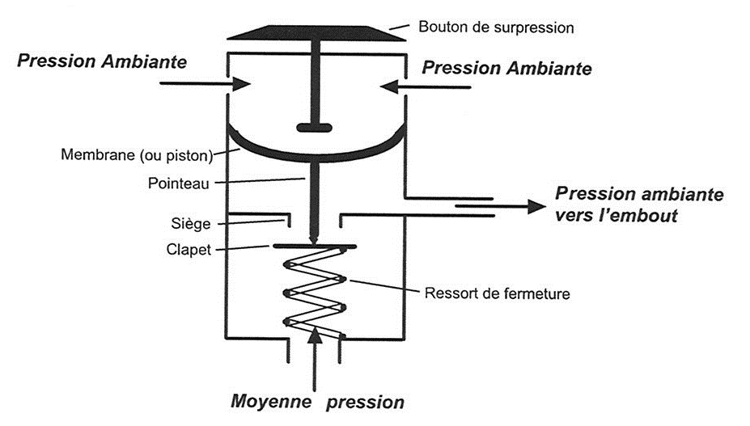
Principe du 2ème étage: celui que l’on a en bouche.
Il détend la Moyenne Pression à la pression ambiante.
Même principe, sans ressort d’ajout de pression.
Existence d’un bouton de purge qui permet de comprimer volontairement la membrane.
Soins particuliers
Pas de chocs, ne pas laisser gréé sur la bouteille au soleil.
Rincer à l’eau douce en obturant le filtre (bouchon)
Laisser sécher sans bouchon, ne pas le bricoler.
Le réviser une fois par an

Slide 7
Manomètres et profondimètres
Définitions
Un manomètre mesure la pression, un baromètre mesure la pression atmosphérique.
En plongée, un manomètre qui indique la profondeur est un profondimètre ou bathymètre.
Le manomètre est branché sur une sortie HP d’un 1er étage d’un détendeur, il mesure la pression d’air dans le bloc.
Profondimètre à capillaire: composé d’un tube en verre, fermé à une extrémité. L’eau pénètre, comprime l’air. (loi de Mariotte, V d’air proportionnel à P)
Avantages: économique, précis entre 0 et 10 m, pas de mécanisme.
Inconvénients: imprécis dans l’espace lointain, il faut laisser le temps à l’air de se mettre à la température de l’eau.

Slide 8
Profondimètre à membrane:
Une membrane métallique transmet la pression absolue à un mécanisme qui fait tourner une aiguille sur un cadran.
Avantages: précis.
Inconvénients: Usure de la membrane.
Profondimètre à tube de Bourdon:
Un tube métallique souple et déformable en forme de point d’interrogation et de serpentin. Si la pression est supérieure à l’intérieur, le tube se déroule; sinon il s’enroule.
Avantages: précis.
Inconvénients: Usure de la membrane.
Profondimètre électronique:
Indique la profondeur en fonction de la pression absolue.
Avantages: fonctions multiples (prof. Temps, historique, température).
Inconvénients: Présence d’une pile à durée de vie limitée.

Slide 9
REGLEMENTATION ET ORGANISATION DES PLONGEES
JUSTIFICATION
Pour des raisons de sécurité, ne pas transgresser les règles de la FFESSM.
La mer est également à tout le monde, RESPECTONS LA.
Une belle plongée dépend aussi du savoir-vivre de la palanquée.
Niveaux des plongeurs et encadrants
L’état réglemente la pratique de la plongée dans le code du Sport. (arrêté du 28/02/2008)
Les niveaux des plongeurs
F.F.E.S.S.M. Fédération Française d’Etudes et de Sports Sous-Marins
F.S.G.T. Fédération Sportive Gymnique du Travail
C.M.A.S. Confédération Mondiale des activités Subaquatiques

Slide 10
Les niveaux des plongeurs
Niveau de prérogative des plongeurs | Ancien brevets FFESSM et FSGT | Brevets CMAS
Niveau I | Brevet élémentaire | Plongeur 1 étoile *
Niveau II | 1er échelon | Plongeur 2 étoiles **
Niveau III | Autonome | Plongeur 3 étoiles ***
Niveau IV | 2ème échelon | Plongeur 3 étoiles ***
Niveau V | 2ème échelon + qualification Directeur de plongée

Slide 11
Les niveaux des encadrants
 | Enseignement bénévole |  |  | Enseignement rémunéré
Niveau de l’encadrement | FFESSM | FSGT | CMAS | Brevets d’états
Niveau 1 | Niveau II + initiateur
Niveau 2 | Niveau IV + (initiateur ou stage péda) | Aspirant | 1 étoile * | Stagiaire pédagogique
Niveau 3 | Moniteur Fédéral 1er degré | Moniteur adjoint | 2 étoiles ** | BEES 1
Niveau 4 | Moniteur Fédéral 2ème degré | Moniteur fédéral | 3 étoiles *** | BEES 2
Niveau 5 |  |  |  | BEES 3

Slide 12
Les prérogatives
Définitions:
Directeur de plongée:
Les plongeurs niveaux I et II plongent sous la direction d’un directeur de plongée présent sur le site lors d’exploration. Il s’agit au minimum d’un Niveau V, lors des plongées techniques, d’un encadrant Niveau 3.
La qualification de directeur de plongée est limitée à son club.
En piscine (moins de 6m) les brevetés initiateur (encadrants Niveau 1 et 2) ont la qualification de directeur de plongée.
Espaces:
Espace proche: zone des 6m
Espace médian: zone des 20m
Espace lointain: zone des 40m

Slide 13
Plongées d’exploration:
Plonger en autonomie dans l’espace médian à 2 mini et 3 maxi en suivant les paramètres donnés par un directeur de plongée.
plonger encadré par un capacitaire Niveau IV mini dans l’espace lointain avec un effectif de 4 autonomes Niveau II maximum avec un directeur de plongée sur site.
Plongées techniques:
Plonger encadré par un E2 dans l’espace médian (effectif de 4 autonomes Niveau II maximum)
Plonger encadré par un E3 dans l’espace lointain (effectif de 2 autonomes Niveau II maximum)
Chaque plongeur est équipé de:
Palmes, masque, tuba, combinaison, ceinture, bouteille.

Slide 14
Le chef de palanquée doit avoir:
OBLIGATOIREMENT:
Une bouée gonflable avec un gaz comprimé.
Une montre et un profondimètre (ou équivalent)
Des tables de plongée (ou équivalent)
Un deuxième détendeur complet ouvert monté sur une deuxième sortie.
POUR UNE SECURITE TOTALE:
Un parachute de palier
Un Compas (ou boussole)
Un couteau
Une lampe
Lorsqu’il s’agit de plongeurs Niveau II qu’il n’y a pas de chef de palanquée, ils devront avoir tous le matériel obligatoire (hormis la 2ème sortie qui reste facultative)

Slide 15
La réglementation
Il est formellement interdit de:
Plonger dans les zones interdites.
Remonter quoi que ce soit.
Avoir un scaphandre et un fusils à bord du même bateau.
Toucher un gisement ayant un intérêt archéologique, historique ou artistique.
gonfler une bouteille à une pression > pression d’utilisation.
Utiliser une bouteille non ré-éprouvée.
de transporter les blocs gonflés dans les transports en commun.

Slide 16
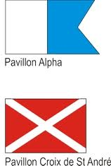

La réglementation
Il est obligatoire de:
Déclarer la présence de plongeurs avec le pavillon Alpha (rigide, dimension 80 x 80 et placé à 1,50m au-dessus de son support) ou la Croix de Saint-André obligeant les navires à ne pas s’approcher à moins de 100m.
Déclarer à la DRASSM ou aux affaires maritimes tout gisement d’objets.
Respecter les prérogatives FFESSM. Tout accident en dehors des règles peut être taxé d’homicide involontaire ou coups et blessures involontaires. (sans la couverture de l’assurance fédérale)

Slide 17
La sécurité
Avant la plongée:
Météo; état de la mer; vent; marées; courant (renverse)
Attention à l’alimentation.
Coordonnées du caisson le plus proche.
Dangers particuliers du lieu de plongée. (visi; température; prof; mouillage)
Vérifier le matériel. (perso et commun)
Fixer les limites et faire une rappel « oreilles, poumons … »
Pendant la plongée:
Attention au milieu (faune, flore, filets, vagues …)
Après la plongée:
Ne pas faire d’efforts
Pas d’apnées
Pas de montée en altitude pendant 8h30.

Slide 18
La conduite de la palanquée
Avant la plongée:
Connaître le niveau des autres
Vérifier leur matériel
Définir la conduite à tenir si on se perd
Demander des explications sur le site
Un chef de palanquée ne doit pas forcer les autres à le suivre dans SA plongée.
Pendant la plongée:
Toujours penser SECURITE/INTERET d’une plongée.
Tout plongeur peut dire NON si il ne se sent pas capable.
Le guide centralise les infos pour mettre en sécurité le moins à l’aise.
Vérifier le lestage.
Partir contre le courant pour faciliter le retour.
Toujours commencer par la profondeur la plus grande.
Essayer de terminer au mouillage.

Slide 19
L’orientation pendant la plongée:
Départ au mouillage pour essayer d’y revenir.
Repérer le paysage, le profil du fond, se retourner pour vérifier que tous suivent.
Repérer de quel côté se trouve le tombant, le soleil.
Tenir compte du temps.
Repérer le sens du courant. (les suspensions dans l’eau).
Après la plongée:
Rangement du matériel, rinçage, stockage.
Surveiller ses compagnons.
Donner ses paramètres au directeur de plongée.
Pas d’alcool, plutôt des boissons chaudes.
Décrire ce qu’on a vu.
Donner des conseils, faire les remarques nécessaires.

Slide 20
En cas de perte de la palanquée:
Garder son calme et attendent 1 min maxi.
En cas de plongée sans paliers, on remonte lentement (tours d’horizon) et on se retrouve en surface (pas de palier à 3m) en prévenant le bateau.
En cas de plongée avec palier ou profonde, tout le monde remonte, fait les paliers.
Jeter un coup d’œil aux autres.
Signaler aux autres si l’on voit qqchose.
Eviter de labourer le fond.
SE RAPPELER QUE L’ON PLONGE EN EQUIPE.
Eviter les zones de pêche.
Si on veut aller qqpart, le signaler au chef de palanquée.
Le savoir-vivre

Slide 21
La charte du plongeur responsable
En février 2002, la charte Internationale du Plongeur Responsable est lancée par l’association Longitude 181 et adoptée par la FFESSM.
C’est un guide et non une contrainte.
Son objet est de pousser chacun à s’interroger et à mettre en place les conditions de plongée optimales pour une préservation et un partage équitable des richesses de la mer.
Préparez votre voyage
Choisir une agence qui adhère à une charte éthique.
Privilégiez les Centres de Plongées Responsable concernés par la protection des fonds marins et qui s’investissent dans le développement local.
Se renseigner sur les écosystèmes marins.
S’informer sur les traditions, économie, ressources du pays hôte.

Slide 22
Avant la plongée
Etre en forme.
S’informer sur le site.
Se renseigner au centre de plongée sur l’écosystème, les espèces (menacées ou protégées), les réglementations.
Sur le bateau
Ne rien jeter
Veillez à fixer les détendeurs, consoles pour qu’ils ne s’accrochent pas dans la faune ou la flore.
Choisir des palmes courtes, peu agressives.
En plongée
Palmer doucement, ne rien prélever, ne pas nourrir les poissons.
Après la plongée
Economiser l’eau douce, demander les installations qui évitent le gaspillage.
Au cours du séjour
N’acheter pas de souvenirs arrachés à la mer, boycotter les restaurants d’ailerons de requins, de viande de tortue …

Slide 23
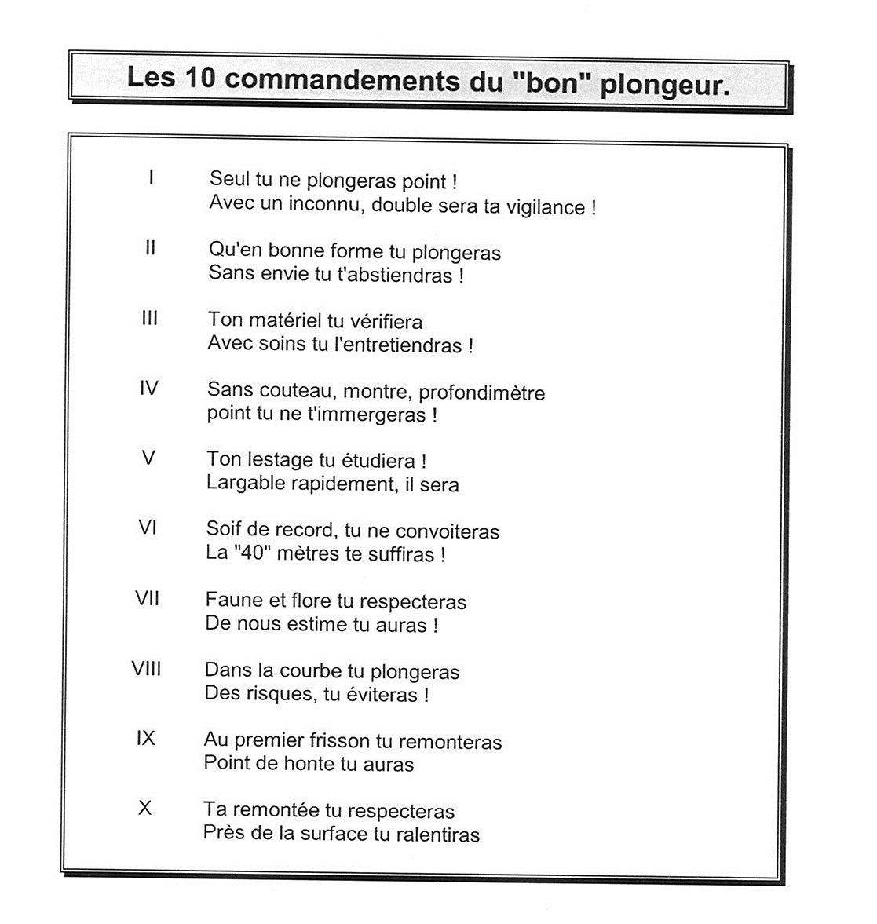

Slide 24
MERCI DE VOTRE ATTENTION

